Slide 1
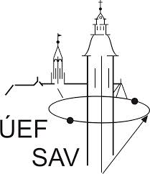
Doktorandský seminár
Štúdium Úlohy Hydrofóbnych Interakcií vo Funkčnej a Štrukturálnej Integrite Supramolekulárnych Komplexov Proteínov
Školiteľ: K. Šipošová, PhD.
Konzultant: A. Musatov, DrSc.
Biofyzika, 4-1-12

Slide 2
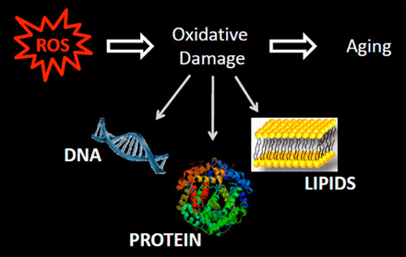
Hydrofóbne interakcie – význam pre stabilitu proteínov
Úloha v oxidačnom strese a neurodegeneratívnych ochoreniach
Hydrofóbne interakcie - vznikajúce medzi nepolárnymi skupinami molekúl vo vodnom roztoku → sú vyvolané priestorovou štruktúrou vody (usporiadaním okolo hydrofóbnej molekuly)
hydrofóbne interakcie majú veľký význam pri zbaľovaní proteínov, tvorbe biologických membrán, ale aj pri interakciách proteín - proteín, proteín – nízkomolekulový ligand
schopnosť nepolárnych molekúl sa združovať vo vodnom roztoku - jedna zo základných síl ovplyvňujúcich biologické a biochemické procesy
►► akákoľvek, aj malá zmena – môže významne ovplyvniť štruktúru proteínov, ale aj fosfolipidových membrán ...
Doktorandský seminár, 18. jún 2020

Slide 3
Hlavné ciele PhD. štúdia
štúdium interakcií amyloidogénnych proteínov/peptidov s bunkovými membránami, a interakcie vytvorených amyloidných agregátov s jednotlivými zložkami membrán (napr. fosfolipidy)
selekcia vhodnej povrchovej modifikácie nanočastíc (CeO₂) látkou, ktorá bude cielene interagovať s β-štruktúrnym motívom proteínových amyloidných agregátov
biokompatibilita, cytotoxicita a biodistribúcia novo-pripravených nanočastíc (v spolupráci s CIB UPJŠ)
Doktorandský seminár, 18. jún 2020

Slide 4


Študijná časť PhD. štúdia
Anglický odborný jazyk pre doktorandov 1; (Z) 2 kredity – absolvované
Anglický jazyk pre doktorandov 2; (L) 3 kredity – 3.6.2020
Biofyzika bunky II; (Z) 5 kreditov – 30.1.2020
Molekulová biofyzika II.; (Z) 5 kreditov – 14.5.2020
Molekulárne mechanizmy oxidatívneho stresu v bunkách; (L) 5 kreditov – 10.6.2020
Samostatné štúdium odbornej literatúry; (L) 2 kredity – absolvované
Molekulové simulácie; (L) 8 kreditov –
Biofotonika; (L) 8 kreditov – budúci akademický rok
VEGA
VEGA-2/0009/17
"Functional and Structural Insights into the Phospholipid-Protein Interaction during Oxidative Stress"
APVV-19-0324
"The Development of Translationally Relevant Regenerative and Reparative Strategies After Spinal Cord Trauma"
G-5683
"Novel Composites Based on Cerium Oxide Nanoparticles and Carbon Enterosorbents for Acute Radiation Sickness Therapy"
Doktorandský seminár, 18. jún 2020

Slide 5

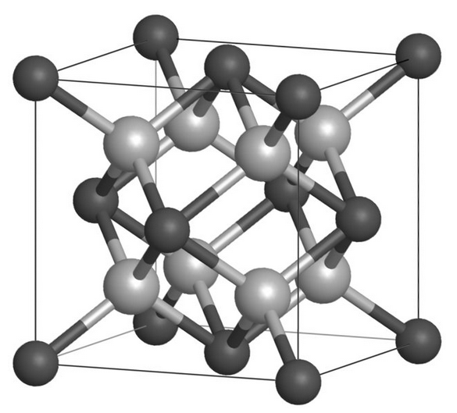
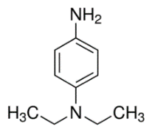
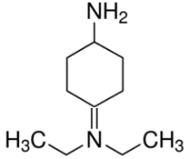

„Enzymatická“ aktivita CeO₂ nanočastíc
Vedecké výsledky PhD. štúdia
Inst. of General Inorganic Chemistry, NASU, Kyiv
Ce
CeO₂-NPs – nízky redoxný potenciál páru CeIV/CeIII
Main parameters of synthesized CeO₂ nanoparticles
O
No of sample | Level of crystallinity (%) | d_{TEM} (nm) | w(Ce³⁺) (%) | ζ-potential (mV)
Ce1 | 80 | 13.4 | 28 | +40.9
Ce2 | 79 | 8.0 | 35 | +41.5
Ce3 | 72 | 5.6 | 40 | +41.6
Ce4 | 69 | 3.5 | 42 | +42.0
Ce5 | 65 | 2.8 | 47 | +42.9
? Enzymatická peroxidázová aktivita –
vplyv veľkosti a kryštalinity
CeO₂ fluorite-type structure, with a special Fm3m group
CeO₂
N,N, Diethyl-p-phenylenediamine
sulfate salt
DPD + H₂O₂ → H₂O + DPD⁺
Kinetické meranie „peroxidázovej“ aktivity
+
+
Peroxidase-like activity
Oxidation
Doktorandský seminár, 18. jún 2020
G5683

Slide 6
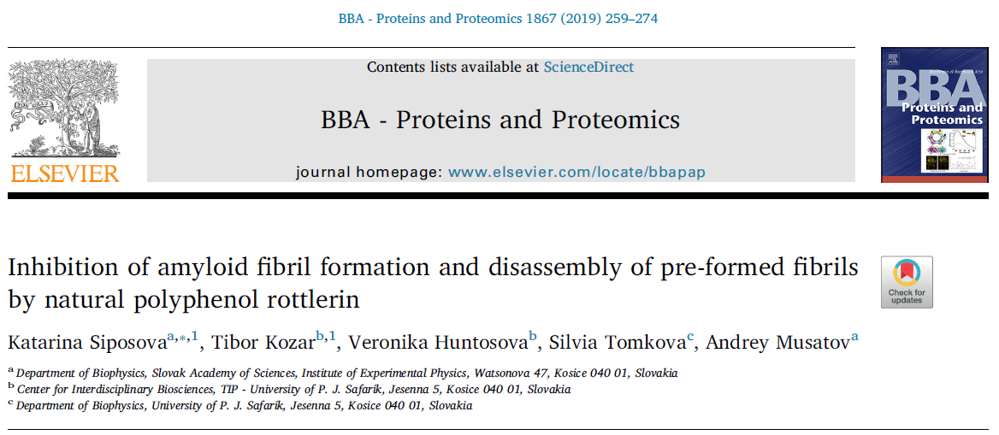
Rottlerín vs. Amyloidné Fibrily
Vedecké výsledky PhD. štúdia
časová závislosť deštrukcie fibríl
deštrukčný účinok začína už krátko po pridaní k roztoku fibríl u všetkých skúmaných proteínov
preukázaný anti-amyloidný účinok rottlerínu na amyloidnú agregáciu študovaných proteínov
Deštrukcia amyloidných fibríl
Monitorovanie vplyvu vzniknutých „fragmentov“ fibríl na prežívanie buniek
MTT test, glioblastómové astrocytómové (U87MG) bunky
Doktorandský seminár, 18. jún 2020

Slide 7
Plány na nasledujúci akademický rok
Štúdium:
„katalytickej“ aktivity a „super-oxid dismutázovej“ aktivity CeO₂
vplyvu CeO₂ na amyloidnú agregáciu
vplyv detergentov na amyloidnú agregáciu
monitorovanie cytotoxicity
...
ĎAKUJEM ZA POZORNOSŤ

Slide 9
Kovalentné väzby- vnútromolekulová väzba medzi dvoma atómami prostredníctvom zdieľania jedného alebo viacerých elektrónových párov
Hydrofóbne interakcie- predstavujú schopnosť nepolárnych molekúl medzi sebou pôsobiť vo vodnom prostredí
Vodíkové sily- interakcie medzi čiastočne nabitými skupinami opačného náboja. Charakter väzby je čiastočne kovalentný, čiastočne elektrostatický
Coulombovské (iónové) interakcie- elektrostatické dlhodosahové interakcie, pri ktorých vzniká dipólový moment permanentného dipólu
Van der Walsove interakcie- príťažlivé sily, ktoré pôsobia medzi neutrálnymi molekulami; krátkodosahové

Slide 10
Oxidačný stres vs. Starnutie
ovplyvňuje starnutie jednotlivé systémy v tele samostatne, alebo ovplyvňuje telo ako celok?
prečo niektorí ľudia starnú pomalšie ako ostatní?
aké je zapojenie jednotlivých mechanizmov bunky v procese starnutia?
je možné manipuláciou s týmito mechanizmami ovplyvniť starnutie?
Swomley a kol. Biochimica et Biophysica Acta 1842 (2014) 1248–1257
Doktorandský seminár, 18. jún 2020

Slide 11
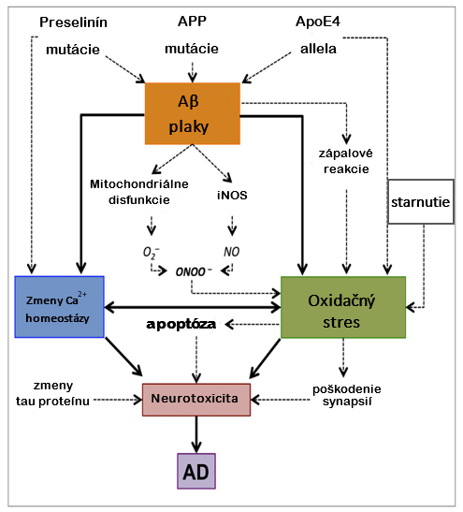
Oxidačný stres a starnutie - Neurodegeneratívne ochorenia
Yuste, J. E., a kol. 2015. Front Cell Neurosci. 9, 322
Doktorandský seminár, 18. jún 2020

Slide 12
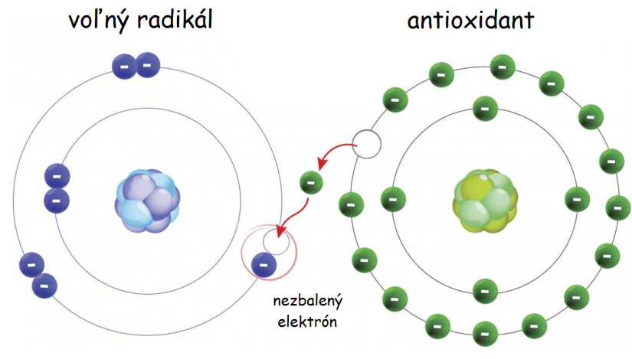
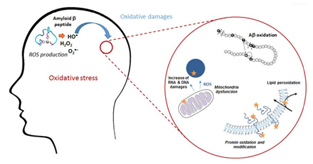
„Teória“ starnutia“ vyslovená Denham Harman-om
starnutie je dôsledkom hromadenia škodlivých účinkov spôsobených voľnými radikálmi a
schopnosť organizmu vyrovnať sa s bunkovým poškodením vyvolaným ROS hrá dôležitú úlohu pri určovaní dĺžky života organizmu (Harman, 1956).
oxidačný stres - vzniká pri nerovnováhe medzi bunkovou produkciou pro- a anti-oxidantov a môže ovplyvniť starnutie v jednotlivých tkanivách a orgánoch
[D. Harman, “Aging: a theory based on free radical and radiation chemistry,” Journal of Gerontology, vol. 11, no. 3, pp. 298–300, 1956]
Oxidačný stres a starnutie - Neurodegeneratívne ochorenia
- ??? nadprodukcia ROS a rozvoj oxidačného stresu je priamo prepojený so starnutím, ale aj s degeneratívnymi zmenami súvisiacimi s vekom
bolo navrhnutých niekoľko ciest spájajúcich oxidačný stres a neurodegeneratívne ochorenia, obzvlášť Alzheimerovu chorobu
presný mechanizmus však nie je známy
Cheignon a kol. Redox Biology 2018; 14, 450-464
Doktorandský seminár, 18. jún 2020

Slide 13
